Slide 1




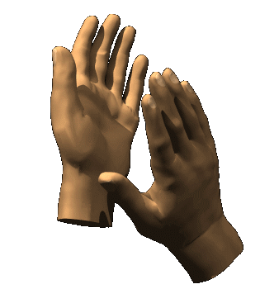
PHÒNG GD&ĐT HUYỆN AN DƯƠNG
TRƯỜNG MẦM NON ĐẶNG CƯƠNG
CHÀO MỪNG HỘI THI
GIÁO VIÊN DẠY GIỎI GIÁO DỤC MẦM NON CẤP HUYỆN
PHẦN THI THUYẾT TRÌNH
Năm học 2023 - 2024

Slide 2



HỘI THI GIÁO VIÊN DẠY GIỎI
GIÁO DỤC MẦM NON CẤP HUYỆN NĂM HỌC 2023- 2024
PHÒNG GD&ĐT HUYỆN AN DƯƠNG
TRƯỜNG MẦM NON ĐẶNG CƯƠNG
----------------------------------
BÁO CÁO
BIỆN PHÁP NÂNG CAO CHẤT LƯỢNG CÔNG TÁC
CHĂM SÓC NUÔI DƯỠNG GIÁO DỤC TRẺ
TÊN BIỆN PHÁP: “Một số biện pháp xây dựng lớp học hạnh phúc nhằm nâng cao chất lượng chăm sóc giáo dục trẻ 4- 5 tuổi
trong trường mầm non.”
Tác giả: Phạm Thị Kim Ngân
Giáo viên trường mầm non Đặng Cương
Đặng Cương, tháng 02 năm 2024

Slide 3

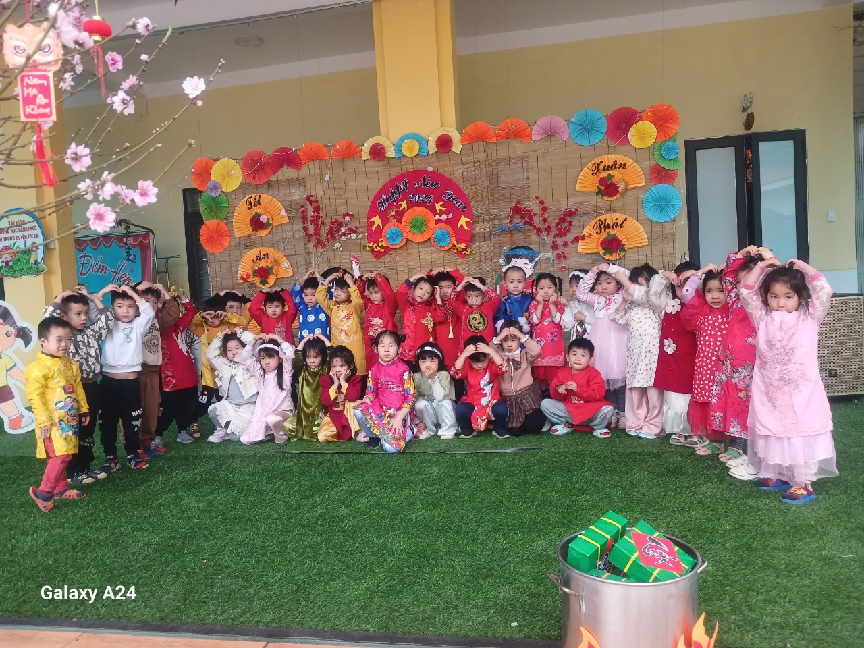
I.
MđĐ
ĐẶT VẤN ĐỀ
1. Lý do chọn đề tài
“Một đứa trẻ sống trong hạnh phúc sẽ tìm được tình yêu và cái đẹp. Trẻ em hạnh phúc, cô giáo cũng hạnh phúc, thế giới cũng hạnh phúc”.
Đối với trẻ, để có được hạnh phúc, trước hết là được sống trong một gia đình hạnh phúc, được sự yêu thương của bố mẹ và người thân. Bên cạnh đó, trẻ cần được trưởng thành trong ngôi trường hạnh phúc, lớp học hạnh phúc, mà ở đó trẻ được vui chơi, học tập, được yêu thương và tôn trọng.

Slide 4
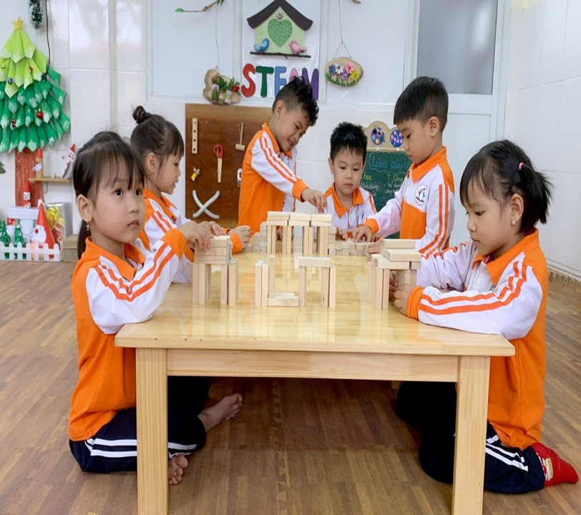
Trẻ mẫu giáo 4- 5 tuổi Trường Mầm non Đặng Cương
huyện An Dương thành phố Hải Phòng.
2) Đối tượng nghiên cứu
- Giúp giáo viên rèn luyện khả năng kiềm chế cảm xúc tiêu cực.
- Giúp trẻ thoải mái thể hiện cảm xúc, bộc lộ suy nghĩ, tính cách của bản thân.
- Để cha mẹ trẻ hiểu được ý nghĩa, tầm quan trọng của việc phối kết hợp giáo dục trẻ giữa gia đình và nhà trường.
3) Mục tiêu của biện pháp

Slide 5
II.
1. Thực trạng
MđĐNỘNỘII
NỘI DUNG
Thuận lợi
- Năm học 2023- 2024, trường MN Đặng Cương thực hiện mô hình điểm: “Xây dựng trường mầm non hạnh phúc, tôn trọng quyền trẻ em” nên các điều kiện về cơ sở vật chất rất đảm bảo.
- Giáo viên có ý thức trong việc bồi dưỡng cảm xúc tích.
- Đa số trẻ ngoan, lễ phép, vui thích khi đi học.
Khó khăn
- Một số trẻ còn nhút nhát, thiếu tự tin, chưa dám thể hiện tình cảm yêu thương với cô và bạn.
- Nhiều phụ huynh quá bận rộn với cuộc sống nên chưa dành nhiều thời gian quan tâm tới cảm xúc con em mình, còn ngần ngại việc trao đổi với cô về tình hình của trẻ.

Slide 6
3. ÁP DỤNG
BIỆN PHÁP
Biện pháp 1
Xây dựng môi trường lớp học gần gũi, thân thiện, an toàn với trẻ.
a
M
Biện pháp 2
Mô tả
biện pháp
Tạo không khí vui vẻ, hạnh phúc trong lớp học.
Biện pháp 3
Phối kết hợp với phụ huynh học sinh tạo mối quan hệ tối giữa gia đình và nhà trường.

Slide 7
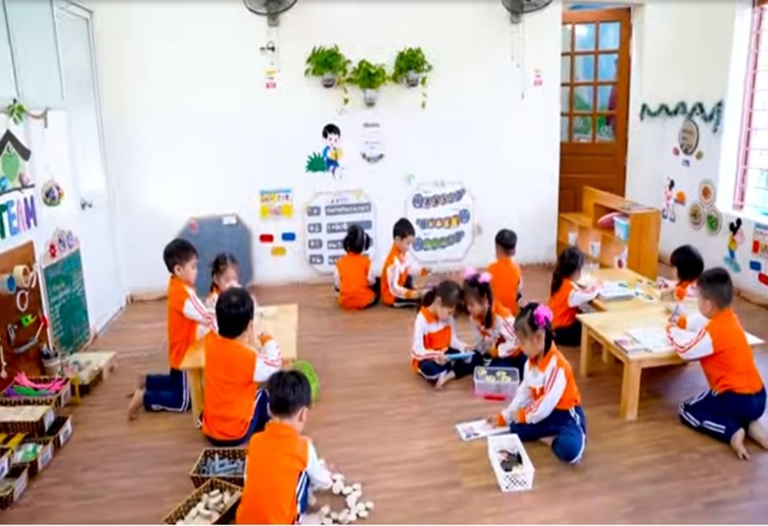
Biện pháp 1: Xây dựng môi trường lớp học gần gũi, thân thiện, an toàn với trẻ.
.
a. Xây dựng môi trường lớp học gần gũi, thân thiện.
+ Khi tạo môi trường trong lớp, tôi tạo các góc phù hợp, đảm bảo diện tích cho số trẻ hoạt động. Ở một vài chủ đề, tôi đổi chỗ và thay đổi đồ dùng, đồ chơi để hấp dẫn trẻ.

Slide 8

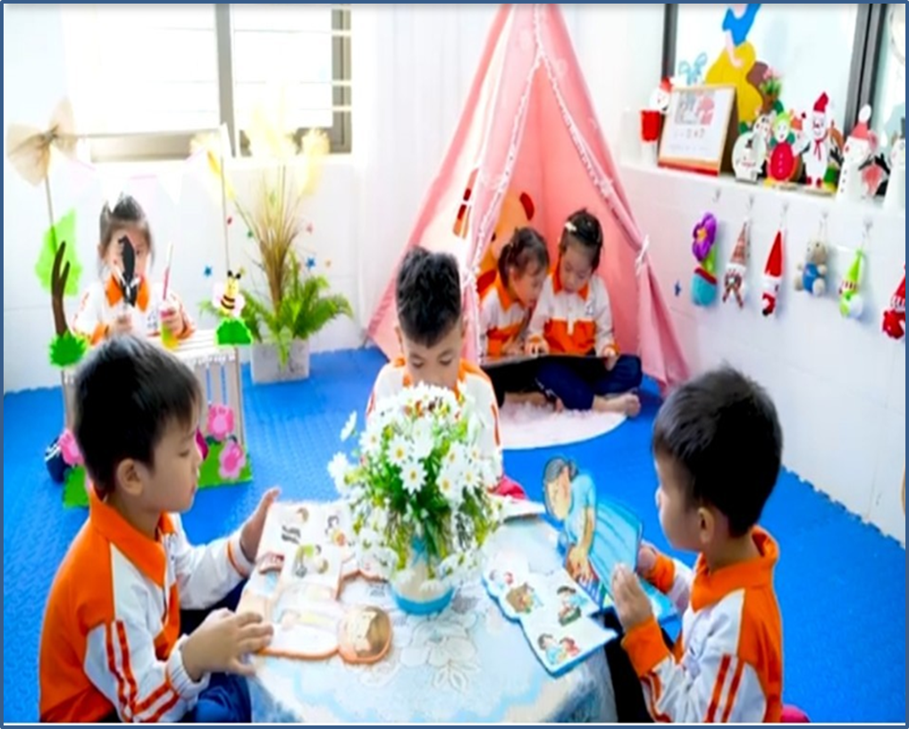
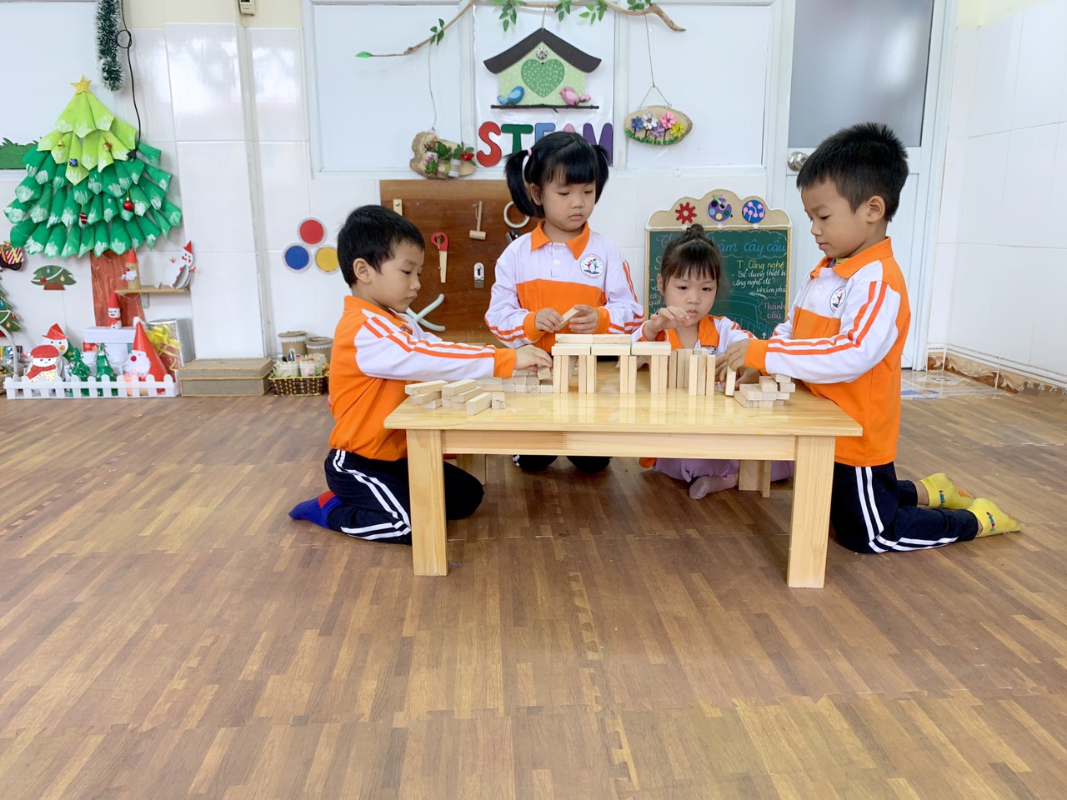
Các góc đảm bảo đủ ánh sáng, tạo không gian mở để trẻ được hoạt động tối đa. Đồ dùng, đồ chơi đảm bảo thuận tiện, phong phú. Vị trí giá đồ chơi vừa tầm với của trẻ cho trẻ dễ thấy, dễ lấy và dễ cất.

Slide 9
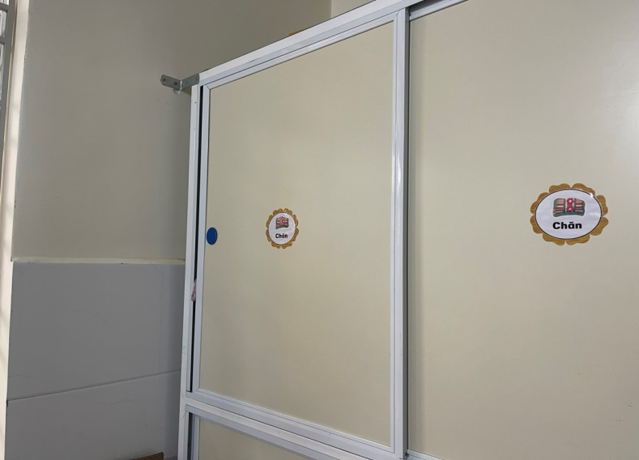
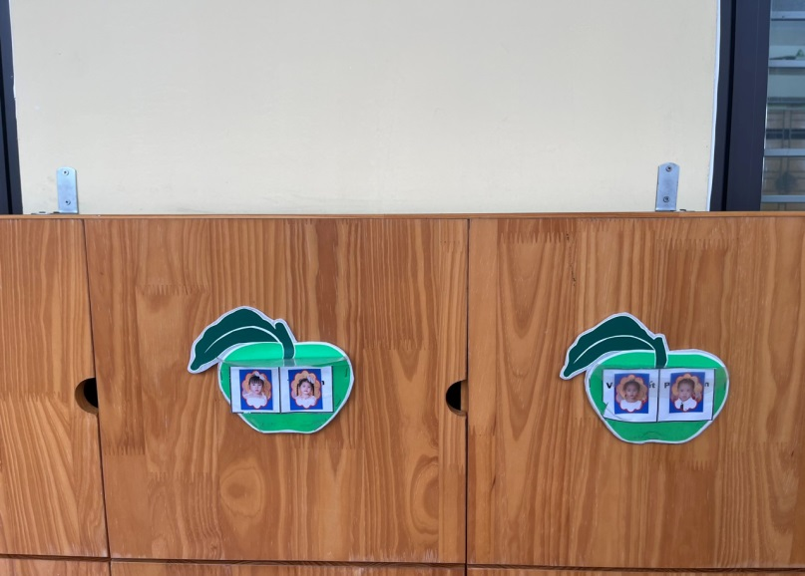
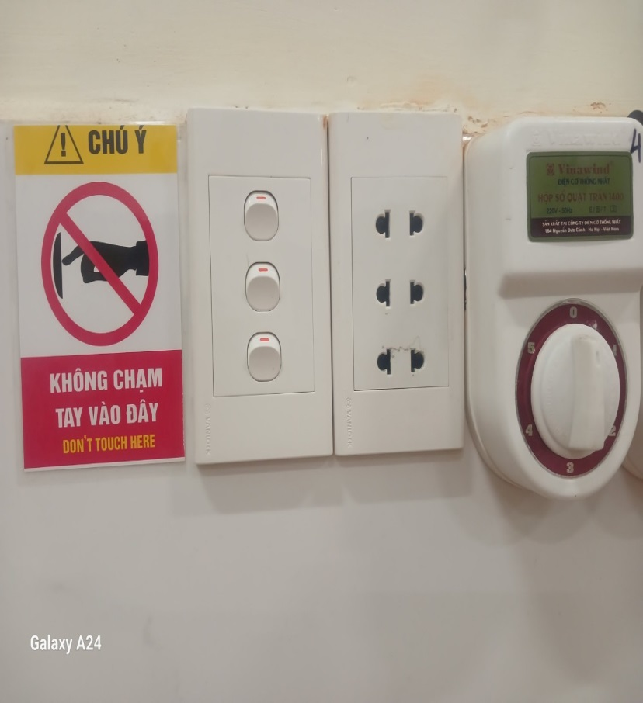
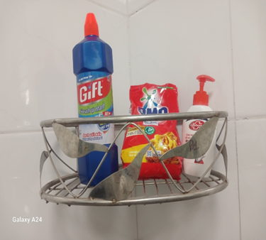
Biện pháp 1: Xây dựng môi trường lớp học gần gũi, thân thiện, an toàn với trẻ
.
b. Xây dựng môi trường lớp học an toàn
*Ở trong lớp học: Các giá đồ chơi, tủ được bắt vít chắc chắn vào tường. Sàn nhà vệ sinh phải khô, các đồ dùng chất tẩy rửa tôi để lên kệ cao, và đặc biệt không chứa nước trong nhà vệ sinh.

Slide 10
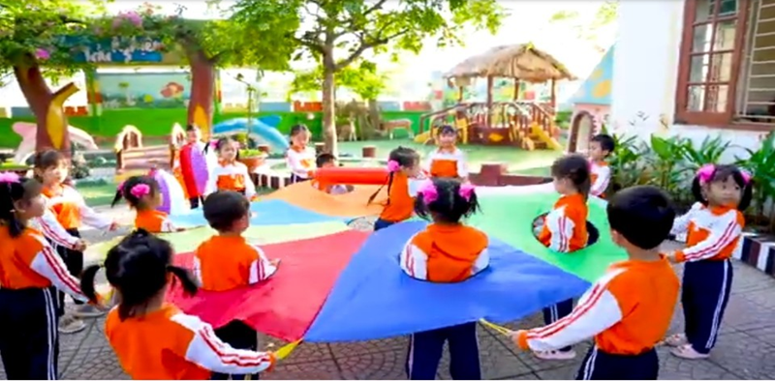
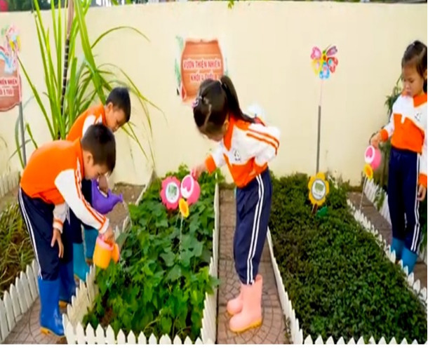
Biện pháp 1: Xây dựng môi trường lớp học gần gũi, thân thiện, an toàn với trẻ
.
*Ở ngoài lớp học: Trước khi cho trẻ ra chơi, tôi kiểm tra khu vực chơi xem có đảm bảo an toàn không. Trong khi trẻ chơi, tôi bao quát, chú ý trẻ ở mọi lúc, mọi nơi để đảm bảo an toàn tuyệt đối cho trẻ.

Slide 11
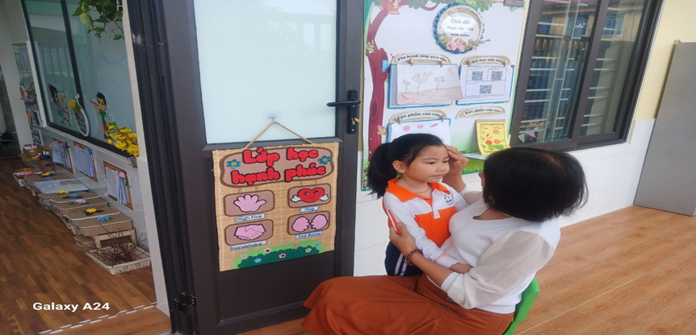
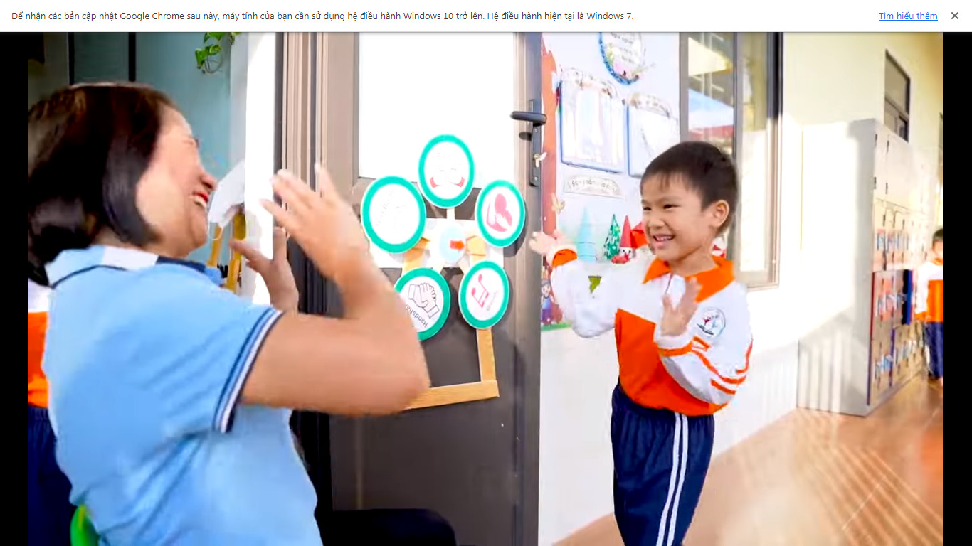
Biện pháp 2: Tạo không khí vui vẻ, hạnh phúc trong lớp học.
* Tạo tiếng cười vui vẻ, không khí thoải mái cho trẻ mỗi khi trẻ đến lớp
+ Trước khi vào lớp, các bé sẽ tự mình lựa chọn một cách chào hỏi với cô giáo trong “Menu lựa chọn” treo ngay ở cửa. Ví dụ:
+ Với hình ảnh trái tim yêu thương: Tôi nhẹ nhàng ôm trẻ vào lòng.
+ Với hình ảnh nốt nhạc: Tôi và trẻ cùng nhau nhún nhảy, lắc lư… tùy theo cảm hứng của trẻ.

Slide 12
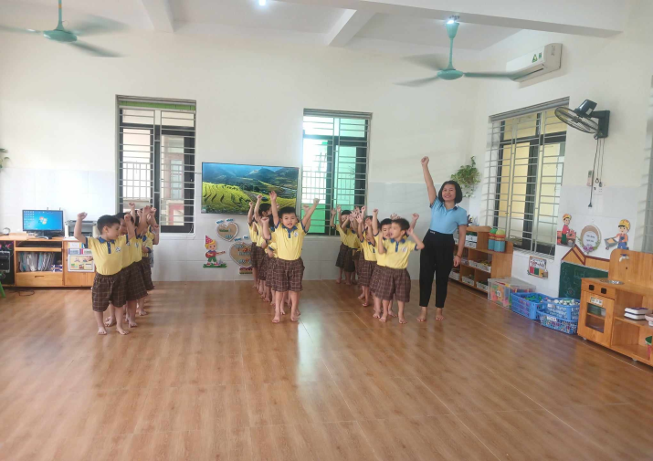
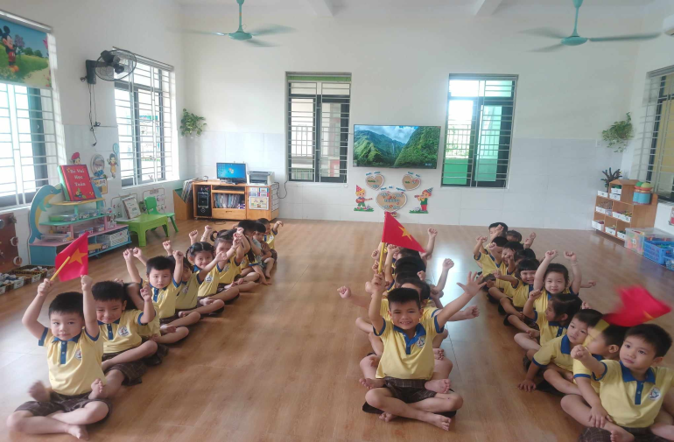
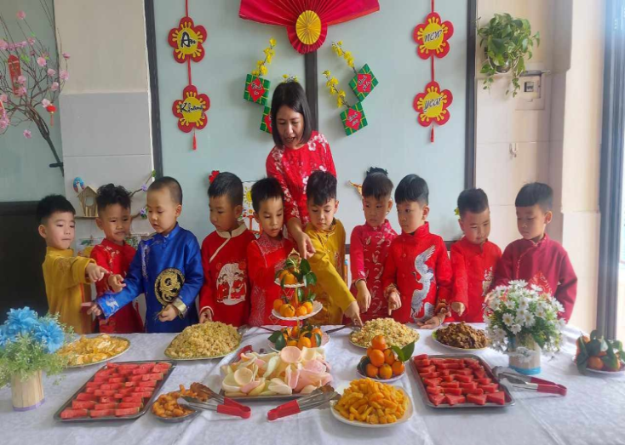
Biện pháp 2: Tạo không khí vui vẻ, hạnh phúc trong lớp học.
Thông qua
hoạt động học
+ Đổi mới phương pháp dạy học sáng tạo.
+ Luôn quan sát, tạo cơ hội khuyến khích trẻ tham gia các hoạt động.
Thông qua hoạt động vui chơi
Luôn tạo sự gần gũi không khí vui tươi hứng khởi, thoải mái cho trẻ
Thông qua hoạt động ăn ngủ
+ Tôi đề xuất nhà trường tổ chức buổi tiệc buffet để tạo sự mới lạ trong bữa ăn cho trẻ.

Slide 13
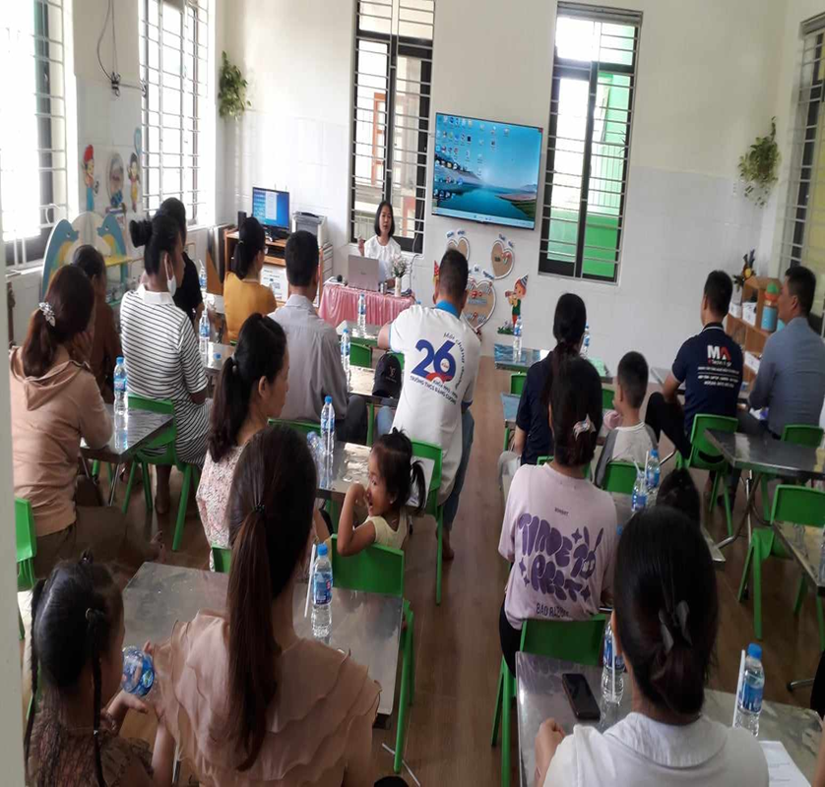
Biện pháp 3: Phối kết hợp với phụ huynh học sinh tạo mối quan hệ tốt giữa
gia đình và nhà trường.
Trong buổi họp đầu năm học, tôi đã chủ động trò chuyện, trao đổi với phụ huynh về tâm sinh lí của từng trẻ. Đồng thời, tôi cũng thường xuyên gặp gỡ, trao đổi thông tin hai chiều với các bậc phụ huynh về những điểm mạnh, điểm yếu của trẻ trong giờ đón trả trẻ để có biện pháp kịp thời trong việc chăm sóc giáo dục trẻ.

Slide 14
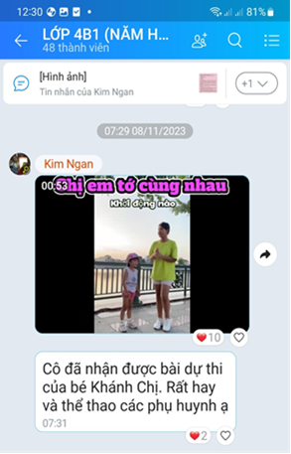
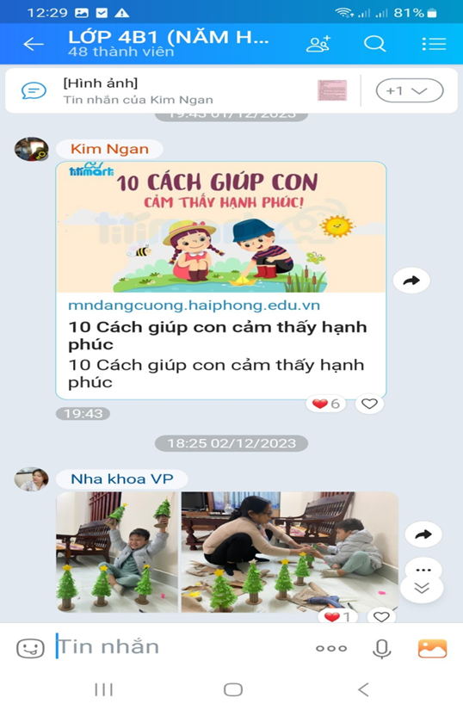
Biện pháp 3: Phối kết hợp với phụ huynh học sinh tạo mối quan hệ tốt giữa
gia đình và nhà trường.
Tôi đã chủ động lập ra nhóm zalo lớp, từ đó tôi có thể trao đổi, cập nhật kịp thời thông tin, tình hình của trẻ tại lớp cho các bậc phụ huynh nắm bắt được.

Slide 15
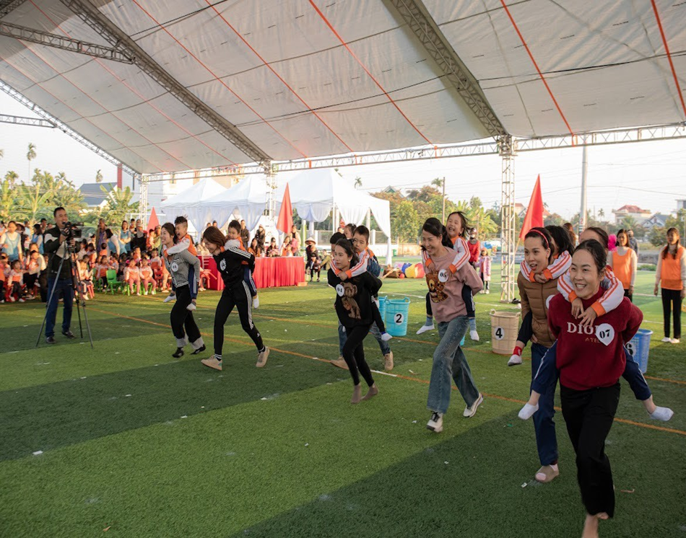
Biện pháp 3: Phối kết hợp với phụ huynh học sinh tạo mối quan hệ tốt giữa
gia đình và nhà trường.
Khi tổ chức các ngày lễ hội lớn trong năm, tôi có mời phụ huynh đến tham dự và tham gia chơi trò chơi cùng con để tạo cảm giác vui tươi, phấn khởi cho trẻ.

Slide 16
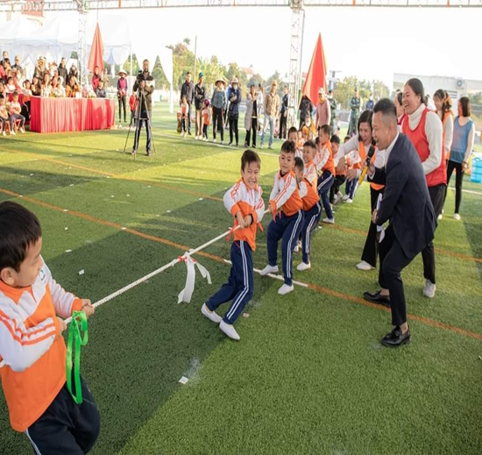
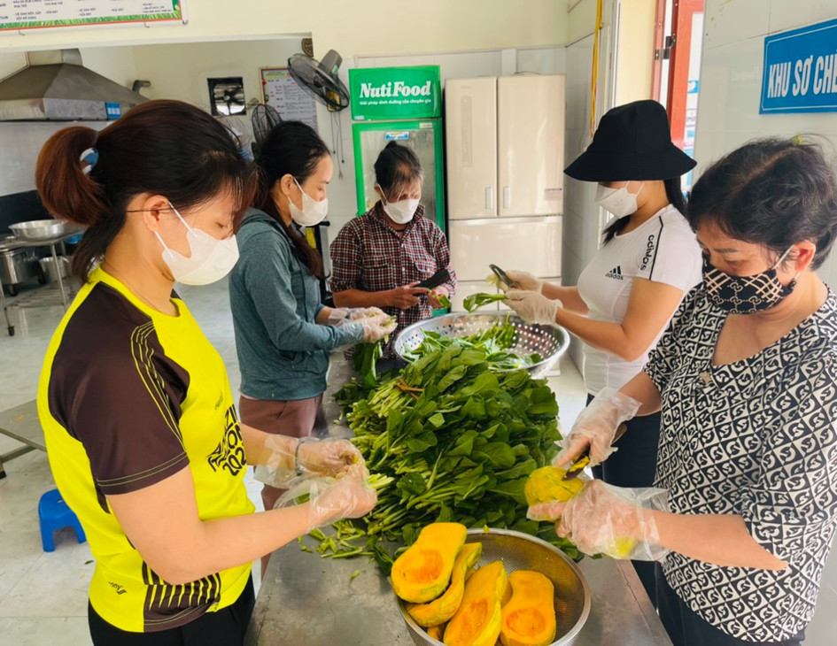
Biện pháp 3: Phối kết hợp với phụ huynh học sinh tạo mối quan hệ tốt giữa
gia đình và nhà trường.
Phụ huynh tham gia dẫn chương trình “Ngày hội thể thao.”
Phụ huynh cùng chuẩn bị tiệc buffet cho trẻ.

Slide 17
- Giúp tôi tự trang bị cho mình và thực hành được các giá trị sống phù hợp với đạo đức, nhận cách nhà giáo.
b
- Giúp cha mẹ trẻ hiểu được ý nghĩa, tầm quan trọng của việc phối kết hợp giáo dục trẻ giữa gia đình và nhà trường.
Đánh giá biện pháp
- Khi ứng dụng giải pháp này trẻ lớp tôi yêu thích đến trường đến lớp, hứng thú tham gia các hoạt động.

Slide 18
c
Kết quả khi thực hiện giải pháp
MLKeeđĐ
Về phía giáo viên
Về phía trẻ
Về phía PH
- Khi trẻ đến lớp phấn khởi vui vẻ tôi cũng sẽ cảm thấy hạnh phúc, có động lực, hứng thú hơn với công việc hằng ngày.
- Trẻ yêu cô, gần gũi chia sẻ với cô.
- Trẻ thích đi học, hạnh phúc khi tới lớp.
- Trẻ hứng thú, tích cực tham gia các hoạt động.
- Trẻ được là chính mình, được vô tư thể hiện cảm xúc của bản thân.
- Phụ huynh yên tâm, tin tưởng cô giáo.
- Tích cực ủng hộ các hoạt động của lớp, ủng hộ các nguyên liệu làm đồ dùng đồ chơi.

Slide 19
III.
MđĐNỘNỘII
KẾT LUẬN VÀ KHUYẾN NGHỊ
1. KHẢ NĂNG ÁP DỤNG
Áp dụng cho toàn bộ lớp 4 tuổi trường mầm non Đặng Cương và các trường mầm non khác trong toàn huyện và Thành Phố.

Slide 20
III.
MđĐNỘNỘII
KẾT LUẬN VÀ KHUYẾN NGHỊ
2. KẾT LUẬN:
Lớp học hạnh phúc là nơi mà trẻ được tôn trọng cảm xúc, được làm những gì mình thích, những gì mình say mê, là nơi trẻ tìm thấy sự an toàn, ấm áp, yêu thương.
3. ĐỀ XUẤT, KIẾN NGHỊ:
- Tăng cường cơ sở vật chất nhằm phục vụ tốt hơn trong công tác chăm sóc, giáo dục trẻ.
- Tổ chức thêm buổi tập huấn, chuyên đề về xây dựng trường, lớp học hạnh phúc để chúng tôi được học hỏi.

Slide 21

Xin trân trọng cảm ơn !

